Slide 1
Sokoban
Door Marijn Oomens & Gijs Verwiel

Slide 2

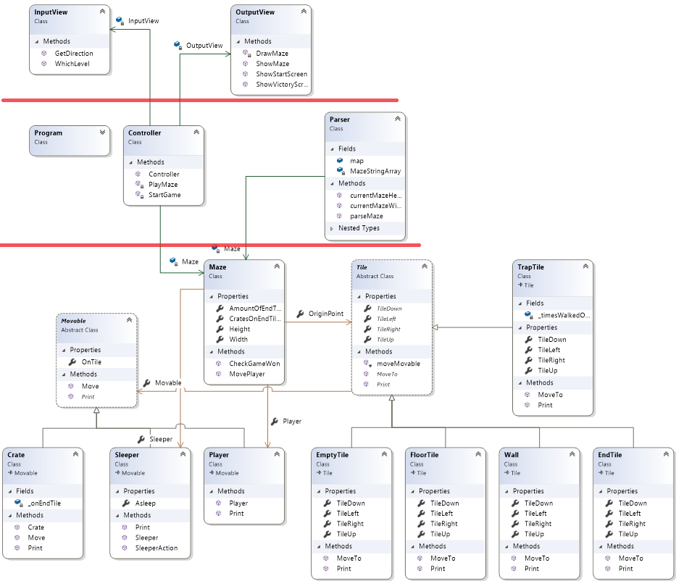
Architectuur structuur
Views
Proces
Modelklassen
Notes:
De Controller klasse vormt het hart van de applicatie, en is de gateway naar de Maze klasse, de koning van de modelklassen. De belangrijkste link in de modelklassen is die van Tile naar Movable. Deze link geeft aan dat iedere Tile een Movable KAN hebben. Er zijn 3 hoofddomeinklassen: Maze, Tile en Movable. Tile en Movable zijn abstract.

Slide 3
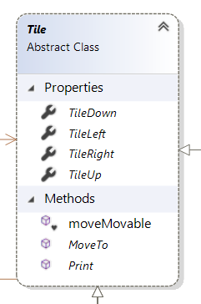
Datastructuur
Iedere Tile heeft weet van maximaal 4 andere tiles om zich heen
Ook weet een Tile of er een Movable object op hem staat (stond hier als association)
Notes:
Quadruple linked list.

Slide 4
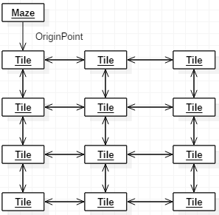
Datastructuur
Maze heeft een referentie naar OriginPoint (een Tile)
Alle Tiles hebben connecties
Hiernaast zijn er Tiles weggelaten (abstractie). Elk level heeft een andere hoeveelheid Tiles.

Slide 5
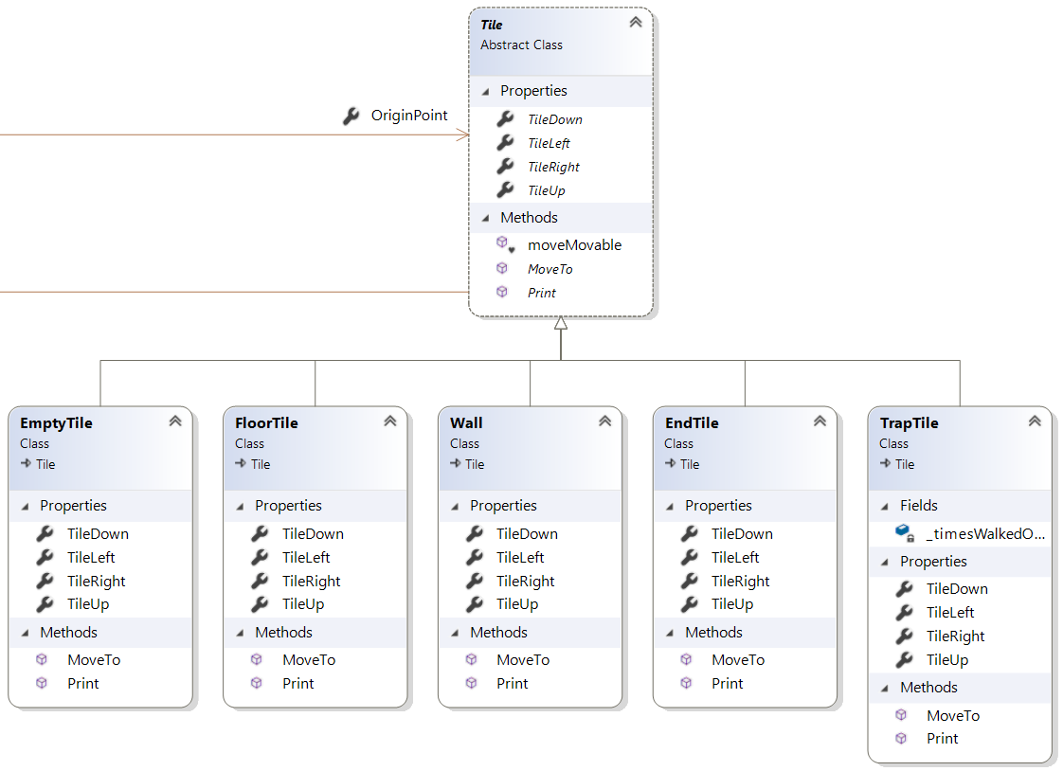
polymorfisme
Tile (abstracte klasse)
Notes:
Inheritence met tiles. Elke tile heft apparte functionaliteit en weergave maar ze hebben allemaal de basisfunctionaliteit van een tile

Slide 6
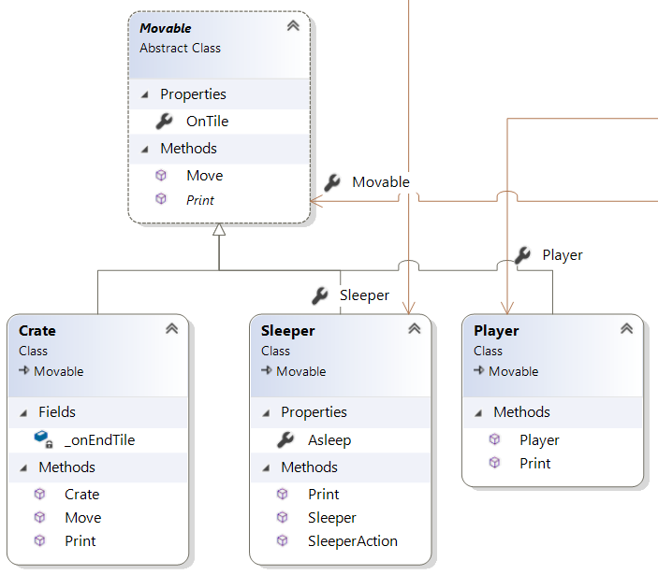
polymorfisme
Movable (abstracte klasse)
Notes:
Bij Movable gebruiken wij ook polymorfisme, de crate, de player en de sleeper hebben andere functionaliteit maar hun basisfuncties zijn geerfd van de Movable class

Slide 7
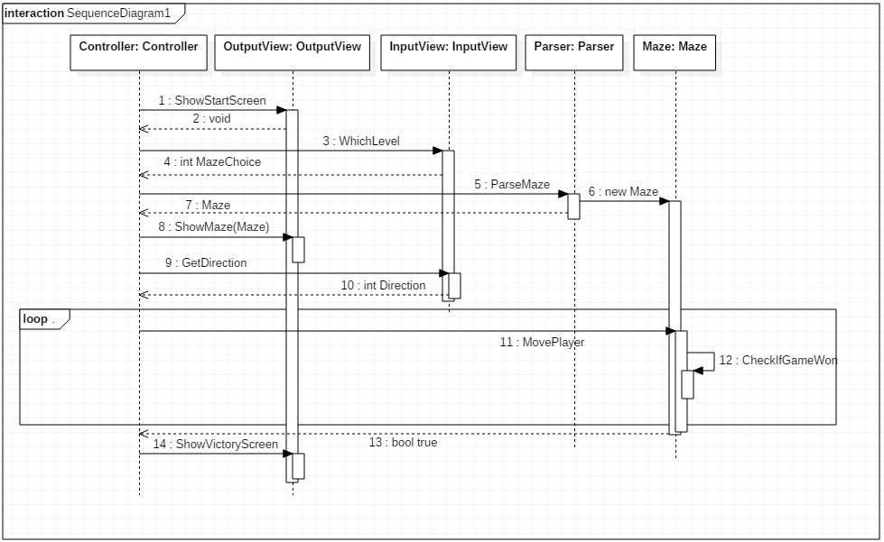
Sequence Diagram
Spelverloop
Loop sterk vereenvoudigd

